Slide 1
DIFERENCIAS ENTRE "TRABAJO EN GRUPOS" Y "APRENDIZAJE COOPERATIVO"

Slide 2
Interdependencia Positiva
vs.
No existe interdependencia
El "Aprendizaje Cooperativo" se basa en la interdependencia positiva de cada miembro. En él, los objetivos están estructurados de manera tal, que los estudiantes necesitan concentrarse en los logros de todos los miembros, así como del suyo propio.

Slide 3
Logros Individuales
vs.
No existe individualidad
Existe una determinada responsabilidad individual de cada estudiante para la continuidad de la actividad, por lo que éste recibe feedback inmediato del resto del equipo y al mismo tiempo el equipo ayuda y motiva al estudiante. En los "Trabajos en Grupos" es difícil el logro individual, ya que algunos miembros se escudan en el trabajo de los demás.

Slide 4
Heterogéneo
vs.
Homogéneo
La responsabilidad del trabajo es típicamente heterogénea en cuanto a habilidad y características personales, mientras que el método tradicional es frecuentemente homogéneo.
El "Aprendizaje Cooperativo" lleva a todos sus miembros a compartir el papel de líder. El método tradicional designa un líder que se encarga del grupo.

Slide 5
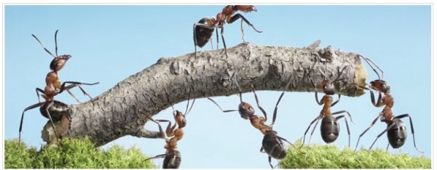
Liderazgo compartido
vs.
Existe un líder
Los miembros del "Aprendizaje Cooperativo" comparten el proceso de aprendizaje y motivan a cada uno del sus integrantes, ya que de ello depende el cumplimiento del trabajo asignado. En cambio, bajo el método tradicional la responsabilidad de aprender con frecuencia, es lograda sólo por algunos.

Slide 6
Responsabilidad compartida
vs.
Responsabilidad individual
Otra de las ventajas de este método consiste en mantener el aprendizaje de todos al máximo, así como, mantener una buena relación de trabajo entre los integrantes. A diferencia del método tradicional, en el cual el objetivo principal es terminar el trabajo (tiempo por encima del aprendizaje).

Slide 7
Adquisición de destrezas sociales
vs.
Destrezas sociales ignoradas
Los estudiantes desarrollan la habilidad para comunicarse, confiar en cada uno, liderar y manejar conflictos. En el método tradicional éstas habilidades en ocasiones son asumidas en forma errónea.
El profesor(a) observa los grupos, analiza los problemas que presentan al trabajar juntos, y ofrece feedback de los resultados positivos del trabajo. Las observaciones e intervenciones ocasionalmente se producen en el método tradicional.

Slide 8
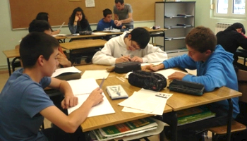
El docente observa e interviene
vs.
El docente ignora el funcionamiento del grupo
El docente/facilitador estructura los procedimientos para medir cuán exitoso es el trabajo realizado; a diferencia del trabajo en grupo, en el cual el profesor(a) no toma en cuenta la manera en que se trabajó o no se trabajó.

Slide 9
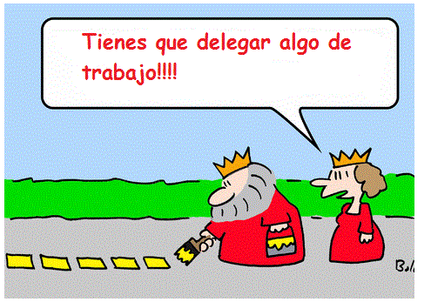
El grupo mide la efectividad
vs.
No se mide la efectividad
El docente delega el máximo de responsabilidad sobre los alumnos, por lo que ellos son los únicos responsables de su propio proceso de aprendizaje

Slide 10
APRENDIZAJE COOPERATIVO vs. TRABAJO EN GRUPO
APRENDIZAJE COOPERATIVO | vs. | TRABAJO EN GRUPO
Interdependencia Positiva |  | No existe interdependencia
Logros Individuales |  | No existe individualidad
Heterogéneo |  | Homogéneo
Liderazgo Compartido |  | Existe un líder
Responsabilidad Compartida |  | Responsabilidad Individual
Adquisición de destrezas Sociales |  | Destrezas Sociales Ignoradas
El docente observa e interviene |  | El docente ignora el funcionamiento del grupo
El grupo mide la efectividad |  | No se mide la efectividad

